Slide 1
Một số Chia sẻ về năm nhất với tân sinh viên KHOA CƠ KHÍ.
Trần Anh Tú – Kỹ sư tài năng cơ khí ô tô k60

Slide 2
I.những vấn đề đặt ra:
1.Sự thay đổi của môi trường sống:
2.Sự thay đổi của môi trường và phong cách giáo dục:

Slide 3
1.Sự thay đổi của môi trường sống:
Không còn được sự quan tâm thường xuyên từ gia đình.
+ Quên đi thói quen được quan tâm , vỗ về.
+ Quên đi việc được chuẩn bị , phụ giúp công việc từ gia đình.

Slide 5
1.Sự thay đổi của môi trường sống:
Tự tổ chức đời sống cho bản thân:
+ Tự thuê phòng , trang trí , mua sắp các vật dụng cần thiết.
+ Quản lý tài chính cá nhân , cân đối thu chi để trang trải chi phí học tập.

Slide 7
1.Sự thay đổi của môi trường sống:
Tự điều chỉnh thời gian cho việc học và các công việc khác:
+ Công việc làm thêm với sinh viên.
+ Các mối quan hệ xã hội.
+ Các mối quan hệ tình cảm.

Slide 9
1.Sự thay đổi của môi trường sống:
Các loại tệ nạn, cặm bẫy luôn dình rập:
+ Cờ bạc lô đề.
+ Chất gây nghiện.
+ Bia rượu
+ Bẫy đa cấp.

Slide 10
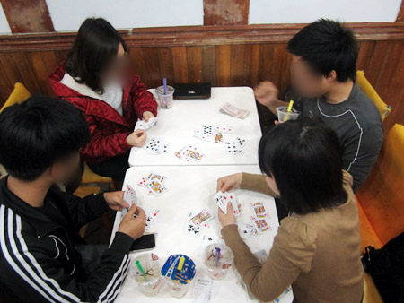
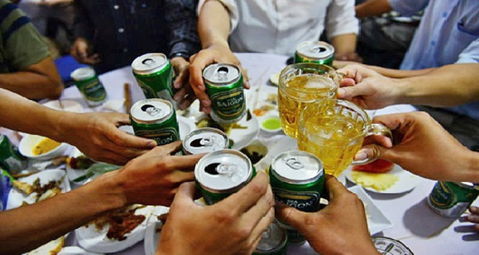

Slide 11
2.Sự thay đổi của môi trường và phong cách giáo dục:
Thời gian:
+ Không còn những lịch học kín từ thứ 2 tới thứ 7 hàng tuần , đến chủ nhật còn phải đi học thêm.
+ Thời gian khá linh động với sinh viên để vừa học vừa tham gia các hoạt động ngoại khóa .

Slide 12
2.Sự thay đổi của môi trường và phong cách giáo dục:
Sự tự do trong giáo dục:
+ Sẽ không còn cảnh bị bố mẹ giám sát bắt học từ đầu đến cuối.
+ Không có ai bắt buộc các bạn phải đi học đầy đủ.
+ Không còn sự thụ động tiếp thu kiến thức , tự bản thân cần tìm tòi thêm cả về kiến thức trong sách lẫn các kĩ năng mềm.
=> Dễ bị lôi cuốn dành thời gian cho việc vô bổ.

Slide 13
2.Sự thay đổi của môi trường và phong cách giáo dục:
Thầy cô là bạn , không phải là cha mẹ.
+ Các giảng viên sẽ trở thành người đồng hành cùng sinh viên xuyên suốt môn học.
+ Sinh viên có thể góp ý, nêu chính kiến bản thân mình một cách lễ phép với giảng viên của mình.

Slide 15
2.Sự thay đổi của môi trường và phong cách giáo dục:
Hoạt động ngoại khóa:
+ Các hoạt động này giúp sinh viên cải thiện được những kĩ năng mềm cần thiết như : diễn thuyết trước đám đông, giao tiếp , làm việc nhóm,...
+ Có được những kỉ niệm đáng nhớ thời sinh viên.

Slide 16
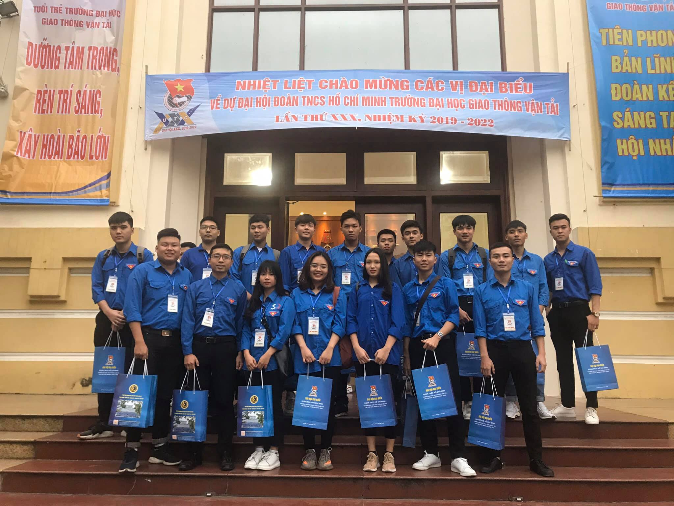

Slide 18
II. Chia sẻ của bản thân về giải pháp
Xác định mục tiêu của mình trên đại học là gì ?
+ Học hết sức vì tấm bằng đỏ ra trường để thành nguồn nhân lực chất lượng cao.
+ Học khá và rèn luyện tay nghề từ sớm.
+ Học chỉ đủ để qua môn .
=> Việc xác định mục tiêu này sẽ giúp mình định vị được đường đi của bản thân mình!

Slide 19
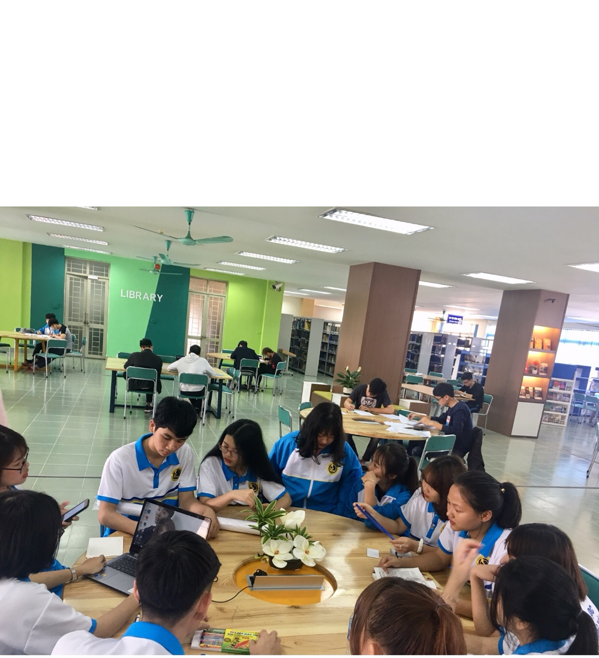

Slide 20
II. Chia sẻ của bản thân về giải pháp
Tư duy lại phương pháp học trên lớp:
+ Chọn lựa vị trí ngồi học.
+ Ghi chép kiến thức trong giờ học.
+ Thái độ trong giờ học.

Slide 22
II. Chia sẻ của bản thân về giải pháp
Ôn luyện sau giờ học:
+ Ôn lại phần kiến thức đã học.
+ Trao đổi bài cùng với nhóm bạn.
+ Cố gắng đáp ứng yêu cầu bài tập từ các giảng viên.

Slide 23
II. Chia sẻ của bản thân về giải pháp
Cảnh giác trước những lời gọi mời như :
+ Sử dụng chất kích thích lạ.
+ Các lời mời gọi đầu tư , việc làm dễ dàng sinh lợi nhuận.
+ Ước mơ kiếm tiền 1 cách dễ dàng.
+ Sa đà vào công việc làm thêm quá mức.

Slide 24
Cảm ơn mọi người đã lắng nghe những chia sẻ của mình.

